Slide 1
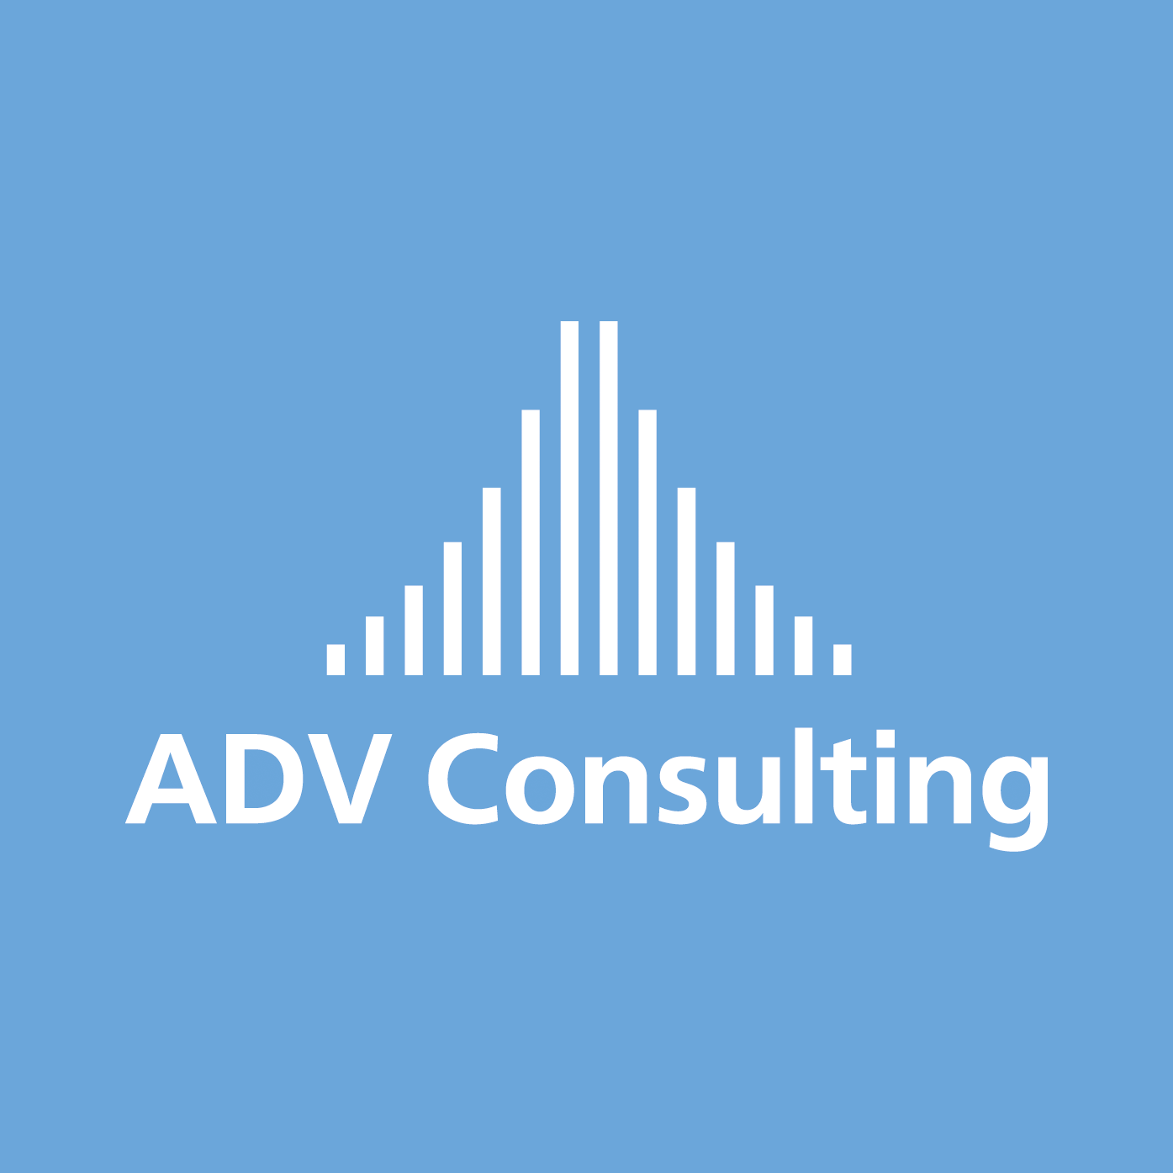
Автоматизация и мгновенная адаптация услуг на сетях, построенных на оборудовании различных производителей, уже сегодня
Евгений Савельев, Ciena
Пётр Митрофанов, «АДВ Консалтинг»

Slide 2

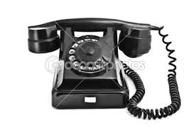
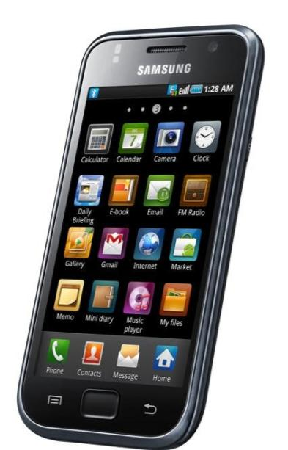


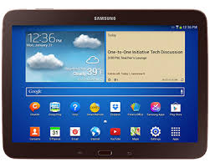
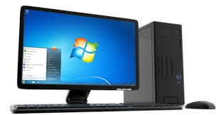
Развитие услуг, предоставляемых транспортными сетями
ТфОП
Соединение «абонент-абонент»;
Выделенное постоянное соединение;
Поминутная тарификация или плата за подключение;
Фиксированные подключения;
Основная часть услуг
предоставляется внутри сети.
Точка подключения нефиксирована;
Непрямые соединения «абонент-абонент» через сервер услуг (напр., Webex);
Прямые соединения также управляются через гибкие сервисы (напр., Skype);
Значительная часть трафика замыкается на поставщиков услуг вне сети;
Гибкая тарификация.
Дата-центр
Универсальная транспортная сеть
Network

Slide 3

Перспективная модель бизнеса транспортных сетей
OSS/BSS
REST APIs
Мультидоменный оркестратор
Универсальная транспортная сеть
ДЦ1
$$$
Network
$
$
ДЦ2
$$$

Slide 4

Переход от зонированной разнородной к единой транспортной сети
Клиент
Зона 2
Магистраль
Зона 1
Зона N+1
Ресурс поставщика
Канал для клиента состоит из независимых секций, которые нужно создавать в нескольких зонах ответственности.
Отдельные наложенные сети: мобильная, фиксированный доступ, телефония, СПД и др.
Клиент
Единая ТС
Ресурс поставщика
Канал создаётся как единая сущность, управляемая из единого центра.
Единая транспортная инфраструктура для различных методов доступа.
Notes:
Магистраль 2 резервирует магистраль 1, магистрали резервируют зоновый трафик, но не наоборот
Магистрали и зоновые сети планируются раздельно и по этапам. Используется кольцевая топология. В результате – сегментированная ТС с множеством регенераций.

Slide 5
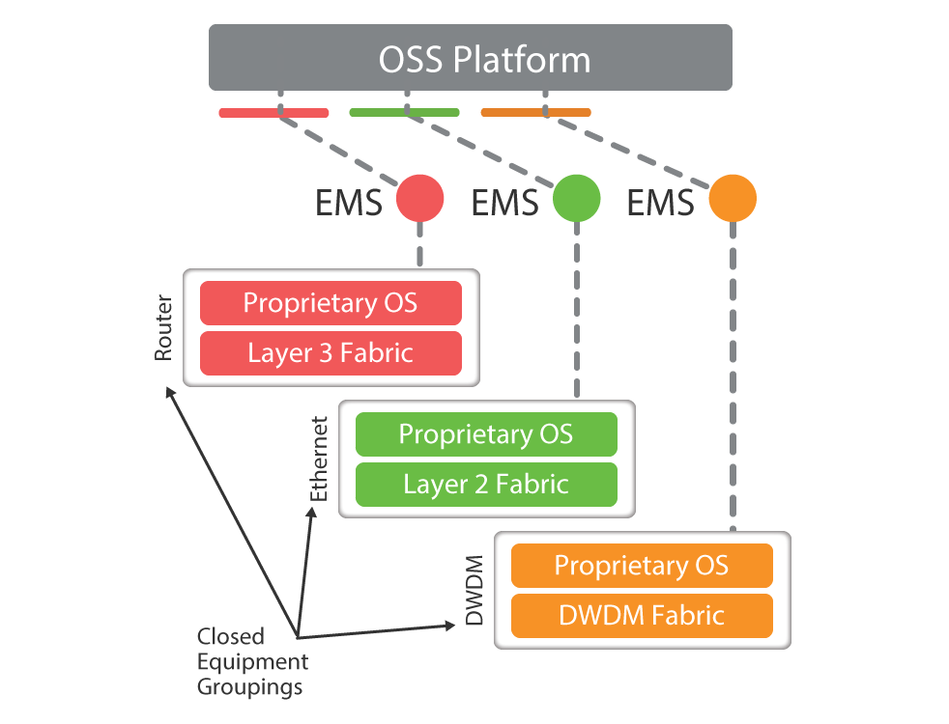

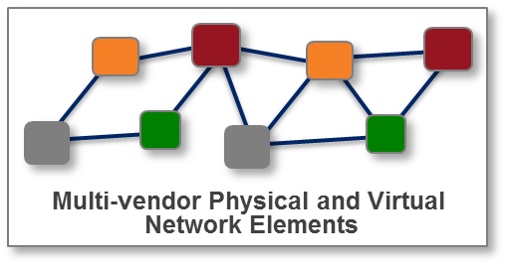
Трансформация сетей
Текущие сети
Сети на основе SDN
Open APIs
Трансформация ПО
SDN/NFV Platform
Open interfaces
and protocols
Трансформация инфраструктуры
Построение сети от активного оборудования
Очень сложная интеграция с облачными технологиями и виртуальными ресурсами
Централизованный CP, управление и организация сервисов E2E
Раздельные уровни абстракции для физических и виртуальных компонент
Простота в автоматизации

Slide 6


















Что даёт трансформация сети?
Новые сервисы, подвижность, автоматизация, сокращение расходов…
Новые услуги и
выход на новые рынки
Сокращение расходов (автоматизация)
Независимость от производителя
Автоматизация
Конкурентность
OSS
SDN/NFV Platform
IaaS
Корпорация
PaaS
SaaS
Клиент
CO/PoP
Data Center

Slide 7
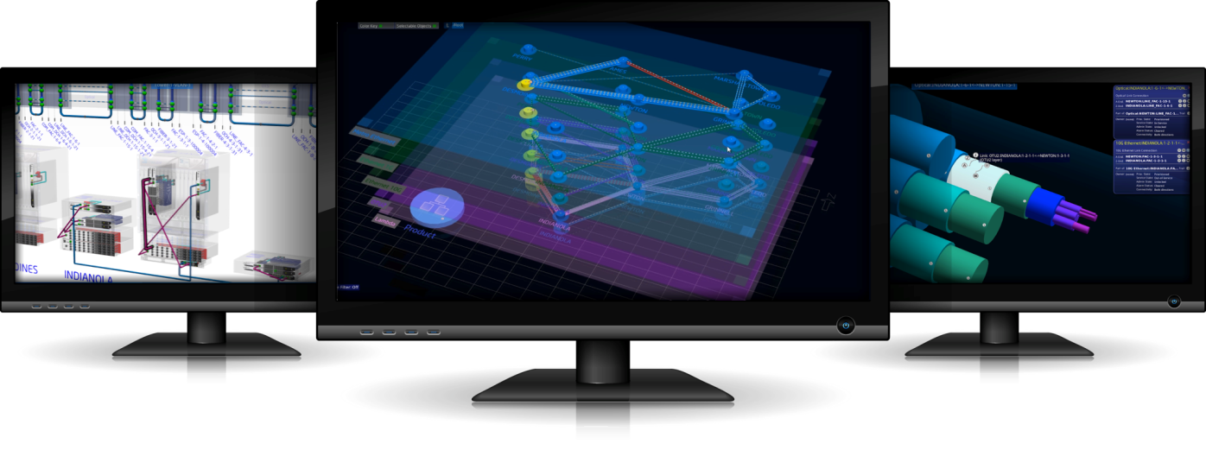




3 кита современной сети
Управление сетью
SDN Control
Оркестрация
Запрос на обслуживание
OSS
Service Orchestration
NFV
MANO
WAN
Controller
DC
Controller
  Акцент: человеческие ресурсы и работоспособность
  Контроль за оборудованием и виртуальными эл-ми
  Акцент: автоматизация и организация услуг
  Централизация CP и упрощение сети
  Акцент: Сквозные услуги для клиентов – истинный E2E
  Использование абстракции для создания услуг

Slide 8


Складываем всё вместе…
REST APIs
End-to-End
Service Provisioning
FCAPS, Inventory…
OSS/BSS
Multi-Domain Service Orchestration
FCAPS
Inventory
Topology
...
FCAPS
Inventory
Topology
...
FCAPS
Inventory
Topology
...
FCAPS
Inventory
Topology
...
NMS
WAN SDN Controller
NFVO
DC SDN Controller
Legacy
Network
Software-
Defined WAN
NFV
Cloud
Data
Center
MDSO
  Введение уровней абстракции для независимости от физической и виртуальной инфраструктуры
Последние новшества в разработке ПО для упрощения автоматизации, масштабирования и эффективности
  Например: Micro-services, Docker, TOSCA, и т.д.

Slide 9
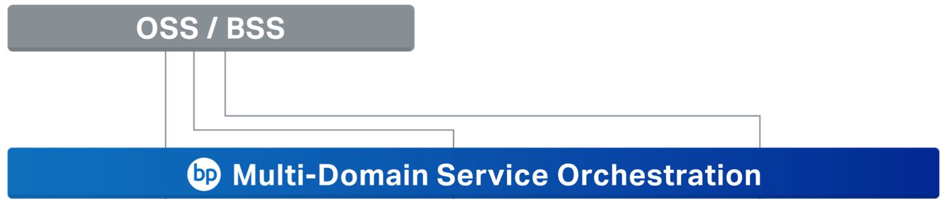







Ciena Blue Planet Software Suite
Модульность, масштабируемость и поддержка разных производителей
Архитектура на основе микросервисов
Open APIs
ПО с открытым исходным кодом
Использование контейнеров
Простота интеграции
3rd Party Controller
3rd Party Controller
Модульность, Отказоустойчивость,
Масштабируемость
Software-
Defined WAN
Legacy
Network
NFV
Cloud
Datacenter/
CORD

Slide 10



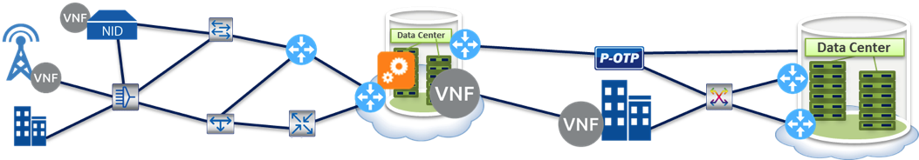
Ciena Blue Planet
OSS/BSS
NetCracker
Cisco Prime
ALU NSP
Multi-Domain Service Orchestration
openmano
VMware NSX
Oracle Orchestrator
Juniper Contrail
Cisco / Tail-f
HP Director
Cisco ACI
ALU SAM
ALU CloudBand
ALU Nuage
SDN Management and Control
NFV MANO
Data Center
SDN Controller

Slide 11
Спасибо!

